Slide 1
Курс “Статистика для частных трейдеров”
Глубокие нейронные сети
Лекция №5

Slide 2
Содержание
Определение глубоких нейронных сетей
Архитектуры глубоких нейронных сетей
Инструменты для расчета моделей
Автоэнкодеры

Slide 3
История нейронных сетей

Slide 4
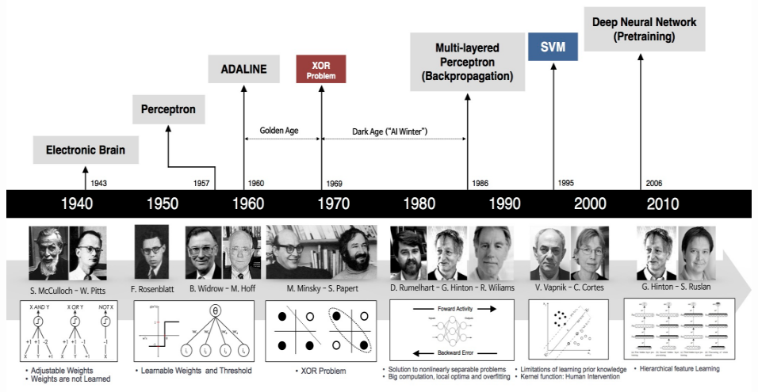
История нейронных сетей
https://beamandrew.github.io/deeplearning/2017/02/23/deep_learning_101_part1.html

Slide 5
Нейронные сети в 20-м веке
1943 год - нейрофизиолог Уоррен Маккаллох и математик Уолтер Питтс написали
статью о работе нейронов, используя электрические сети
1950-е годы - Натаниаль Рочестер из лаборатории IBM предпринимает
первые попытки смоделировать гипотетическую нейронную сеть
1957 год - Розенблаттом создана двухслойная нейронная сеть
1959 год - Бернард Видро и Марсиан Хофф из Стэнфорда разработали
модели под названием «ADALINE» и «MADALINE» для телефонных линий
(предсказание следующего бита и устранение эхо-сигнала)
1975 год - Фукусимой разработана первая многослойная сеть
(неконтролируемое обучение)
1982 год - Джон Хопфилд создает двухстороннюю нейронную сеть (ассоциативная
нейронная сеть)

Slide 6
Революция глубокого обучения в нулевые 21-го века
1. Помеченные данные в большом объеме.
2. Развитие параллельных вычислений GPU.
3. Новые функции активации (ReLU, Tanh и др.)
4. Улучшенные архитектуры нейронных сетей (плавный переход градиента,
увеличение глубины и гибкости сетей)
5. Программные платформы и фреймворки (Tensorflow, Pytorch, MxNet, Theano и др.)
6. Новые методы регуляризации (dropout, пакетная нормализация, увеличение
данных)
7. Новые оптимизаторы (RMSprop и Adam - улучшение SGD)
Революция глубокого обучения связана с развитием компьютерной техники
и повышением точности моделей

Slide 7
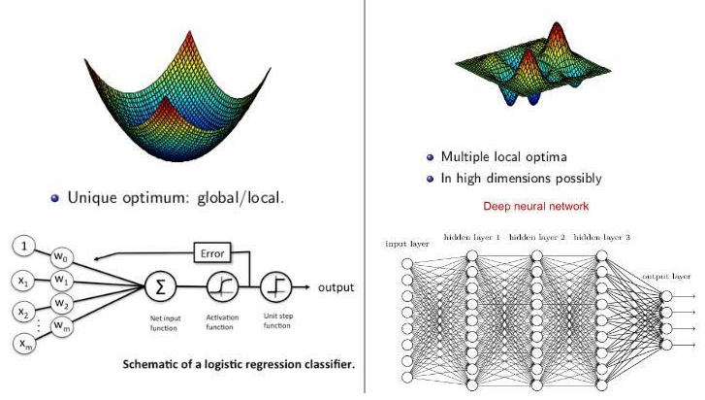
Отличие машинного обучения от нейронных сетей
https://www.datasciencecentral.com/profiles/blogs/deep-learning-versus-machine-learning-in-one-picture

Slide 8
Архитектура нейронных сетей

Slide 9
Типы архитектур нейронных сетей
Прямые нейронные сети (FNN) - сигнал распространяется в одном направлении
(вперед, ошибка и градиент в обратном). Просты в обучении
Рекуррентные нейронные сети (RNN) - сети, в которых использованы петли
обратной связи (циклы). Некоторые нейроны могут быть активными в течение
некоторого ограниченного времени, что стимулирует другие нейроны
активизироваться. Со временем мы получаем каскад активных нейронов.
Выход нейрона влияет только на другой вход не мгновенно, а с течением времени
Сложны в обучении
Сети с памятью LSTM (частный случай RNN) - способны запоминать значения как на
короткие, так и на длинные интервалы времени. LSTM-ячейка не использует
функцию активации внутри своих рекуррентных компонентов,
хранимое значение не размывается во времени, градиент или штраф не
исчезает при использовании метода обратного распространения ошибки во времени
Сверточные нейронные сети (CNN) - чередование нескольких специфических слоев
(сверточных и слоев подвыборки). Сложны в обучении. Переход от изображения к
абстрактным деталям

Slide 10
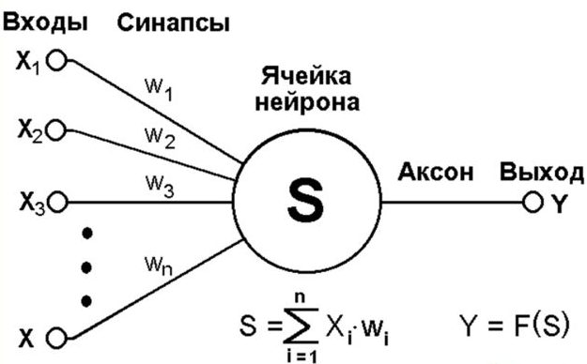
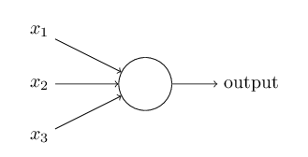

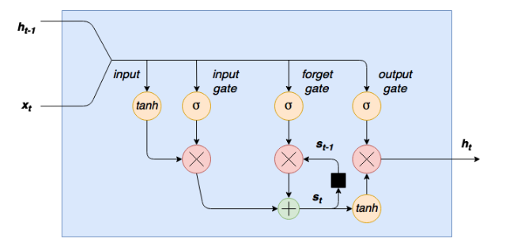

Искусственный нейрон
1. Нейрон (персептрон)
2. Нейрон (сигмоид)
3. Нейрон с памятью
(LSTM-модуль)
http://adventuresinmachinelearning.com/keras-lstm-tutorial/

Slide 11
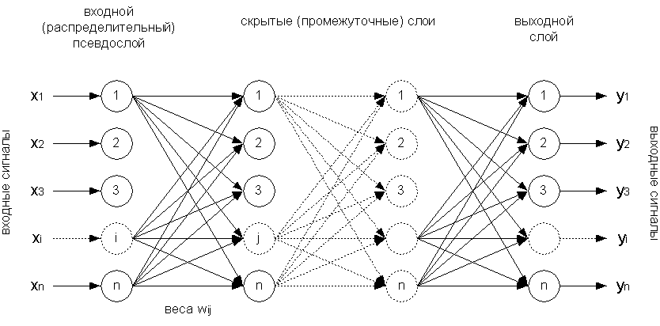
Прямая нейронная сеть (многослойный персептрон)
http://www.ievbras.ru/ecostat/Kiril/Library/Book1/Content394/Content394.htm

Slide 12
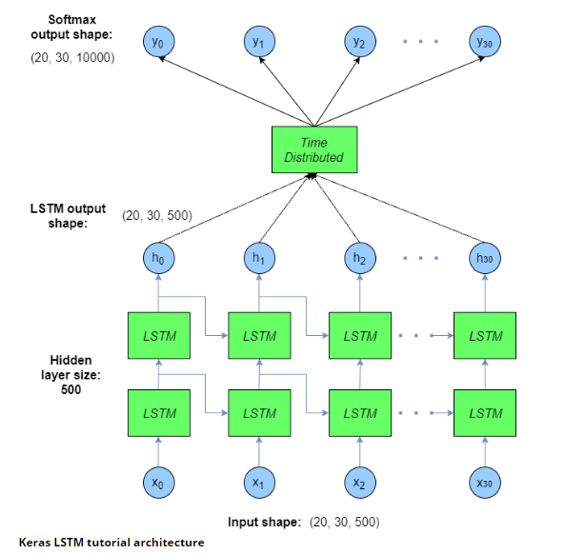
Последовательная LSTM-сеть
http://adventuresinmachinelearning.com/keras-lstm-tutorial/

Slide 13
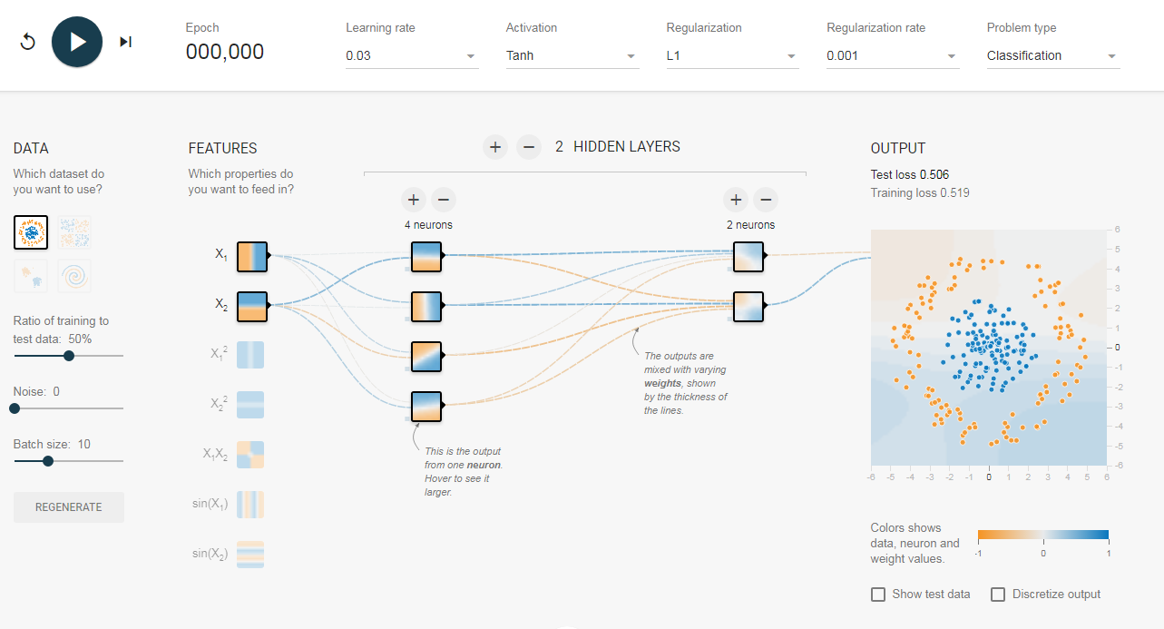
Симулятор нейронных сетей
http://playground.tensorflow.org

Slide 14
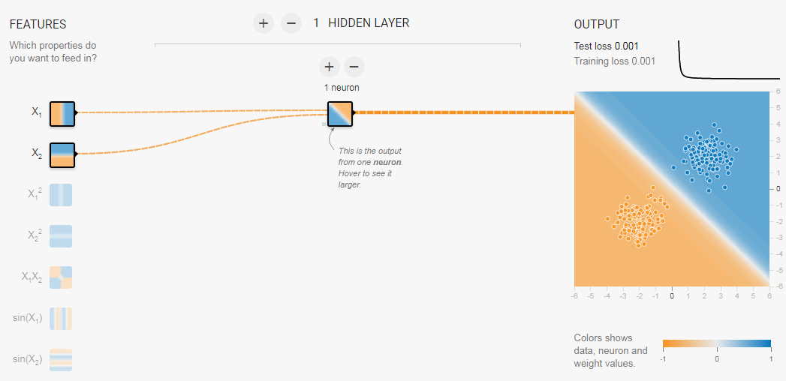
Пример простейшей однослойной нейронной сети
Условная классификация “мальчики” и “девочки” - любовь к сериалам и футболу
Ссылка

Slide 15
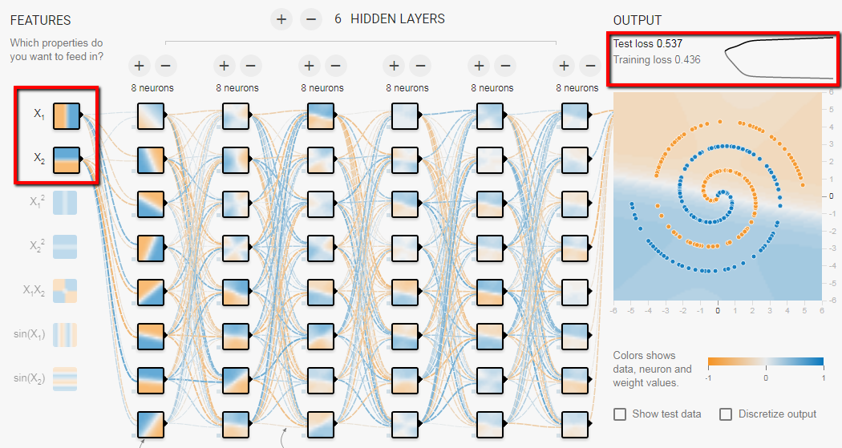
Пример многослойной нейронной сети - 1
Дефицит качественных признаков на входе

Slide 16
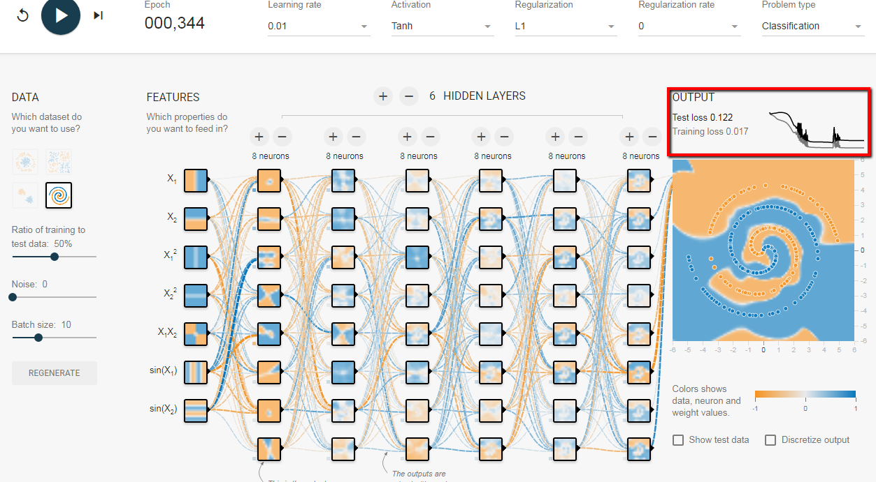
Пример многослойной нейронной сети - 2
Взрыв градиента, переобучение, необходима работе по оптимизации входов, архитектуры и регуляризации нейронной сети

Slide 17
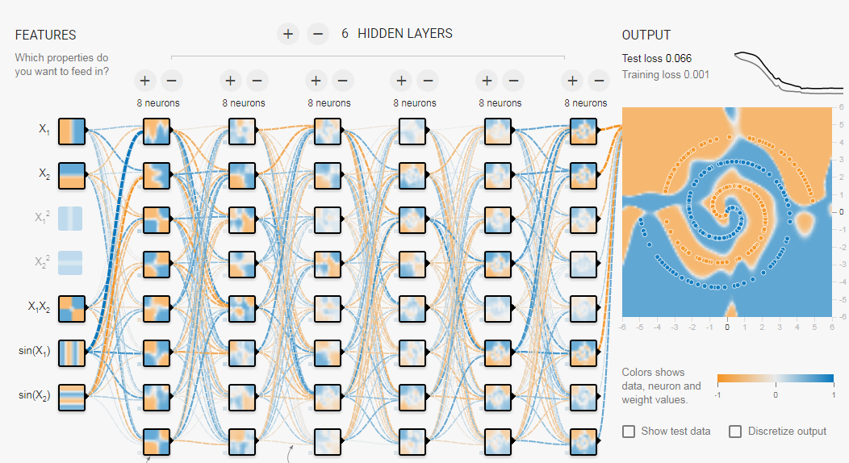
Пример многослойной нейронной сети - 3
Проблема взрыва градиента ушла, но осталось переобучение

Slide 18
Базовые понятия нейронных сетей
Число скрытых слоев (Hidden layers)
Число входов (Inputs) и выходов (Outputs)
Функция активации (Activation)
линейная (Linear)
сигмоидная (Sigmoid)
гиперболический тангенс (Tanh)
выпрямитель (ReLU)
Вид функции потерь (Loss-функция, функция стоимости, целевая функция,
функция эффективности) - y_true и y_pred, “стоимость события”
Квадратичная (Quadratic) - эквивалент метода наименьших квадратов,
симметричная ошибка
Softmax - обобщение логистической функции, нормализованная экспоненциальная
функция (Loss-функция - обязательный параметр в keras для компиляции)
Число эпох (Epochs), Скорость обучения (Learning rate)
Метрика (Metrics) - та же Loss-функция, но не используется в обучении модели

Slide 19
Расширенные понятия нейронных сетей
Методы регуляризации (Regularization) - см. следующий слайд
Наложение ограничений на большие веса с помощью штрафов (пенальти)
на их квадратные значения (L2-регуляризация) или абсолютные значения (штраф L1-регуляризация)
Исключение, отброс (dropout) - c вероятностью 50% случайным образом убираются элементы скрытых слоев сети, веса различных архитектур комбинируются
Dropconnect (обобщение dropout) - отбрасываются соединения, а не узлы (нейроны)
Оптимизаторы (обязательный параметр в keras для компиляции) - реализация численного алгоритма поиска гиперпараметров сети
SGD - оптимизатор стохастического градиентного спуска
RMSprop - для рекуррентных сетей
Adam, Adadelta, Adamax, TFOptimizer
Методы нормализации
Пакетная нормализация (batch normalization) - нормализуется не только вход, но и гиперпараметры сети, чтобы она лучше обучалась

Slide 20
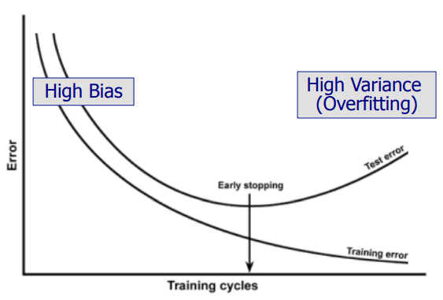
Переобучение (оверфиттинг) и методы борьбы с ним
Методы регуляризации (Regularization)
L1 - регуляризация
L2 - регуляризация
Ограничения весов
Dropout
Оптимизация архитектуры сети
Ранняя остановка обучения
Увеличение числа данных
Усреднять данные обучения с несколькими наборами гиперпараметров
Обучать на разных подмножествах
Ссылка

Slide 21
Преимущества пакетной нормализации
1. Уменьшает внутренний ковариантный сдвиг.
2. Уменьшает зависимость градиентов от масштаба параметров или их начальных значений.
3. Регуляризирует модель и уменьшает потребность в отбросе узлов (dropout), фотометрических искажениях, нормализации переменной-отклинка и других методах регуляризации.
4. Позволяет использовать сложные нелинейности и более высокие уровни обучения.
Размер числа узлов для пакетной нормализации задается в фреймворках параметром batch sizes

Slide 22
Функции активации
Функция активации | Обозначение | Преимущества | Недостатки | Диапазон
Пороговая | threshold | Простота | Линейный характер | (0;1)
Линейная | linear | Простота | Линейный характер | (0;1)
Сигмоидная | sigm, σ | Нелинейный характер | Насыщение около 0 и 1 | (0;1)
Гиперболический тангенс | tanh | Нелинейный характер Симметрия | Насыщение около -1 и 1 | (-1;1)
Выпрямитель | ReLU | Нет насыщения | Линейный характер | (0;∞)

Slide 23
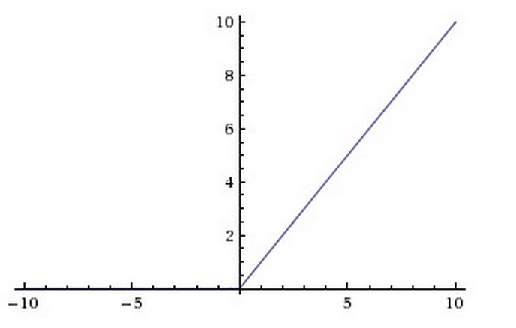
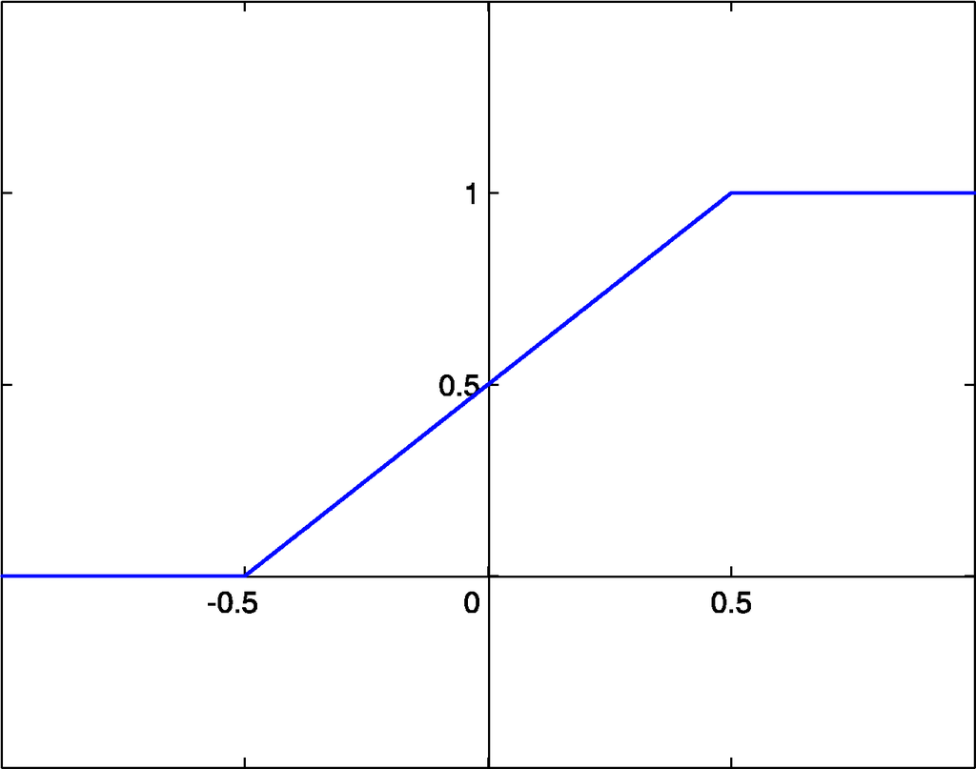
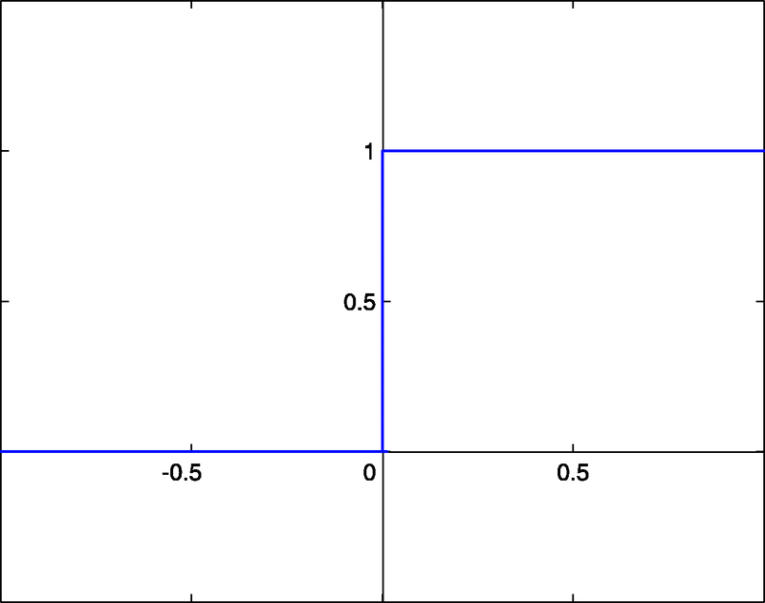
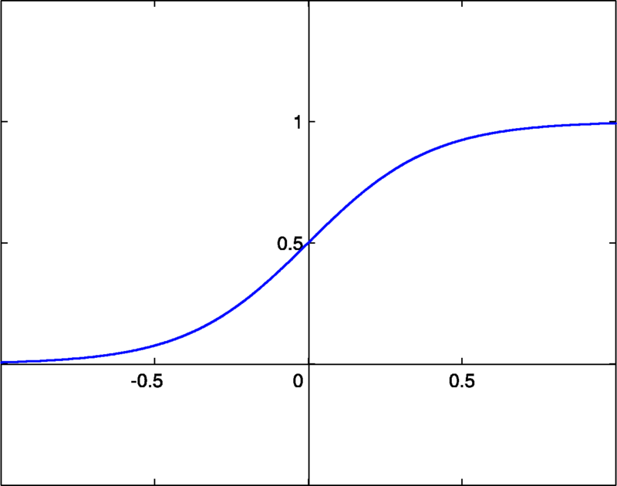
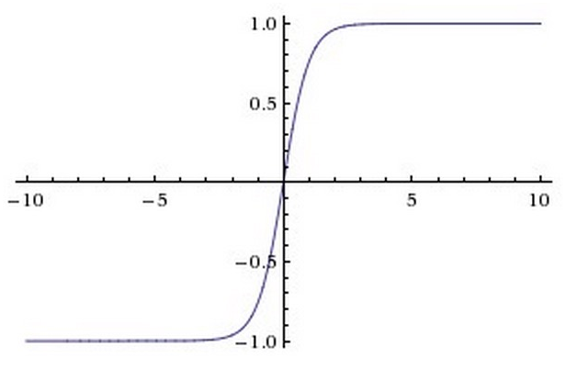
Функции активации
Линейная
Пороговая
Выпрямитель
Сигмоид
Гиперболический тангенс

Slide 24
Программные платформы
(фреймворки)

Slide 25
Фрейморвки для работы с нейронными сетями
Фреймворк | Создатели | Преимущества | Недостатки | Примечание
Tensorflow | Google | Возможность интеграции | Сложность настройки | Низкоуровневый, есть мобильная версия
Keras | Франсуа Чолле, сообщество | Высокоуровне-вый интерфейс | Нет мобильной версии, низкая скорость | Создан для упрощения работы с Tensorflow
PyTorch | Facebook, сообщество | Динамичное развитие, ONXX стандарт | Только Линукс и Питон | Команда Яна Лекуна создает конкурента Tensorflow
H2O | Сообщество | Прост в использовании | Нет RNN, CNN | Мало распространен в сообществе
MXNet | Amazon, сообщество | Высокая скорость | Сложность настройки
CNTK | Microsoft | Высокая скорость | Сложность настройки
Theano | Монреальный университет, сообщество | Высокая скорость | Сложность настройки
Caffe-2 | Facebook, сообщество | Высокая скорость, ONNX | Упор на сверточные сети

Slide 26
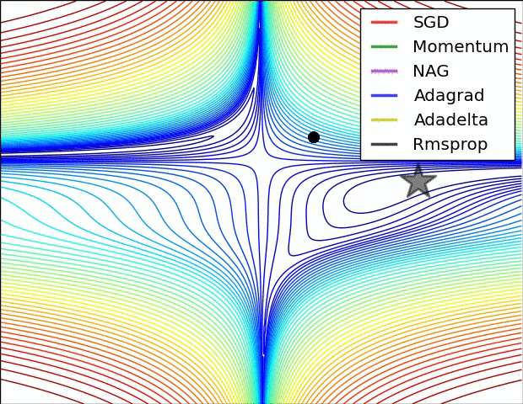
Оптимизаторы тренировки сетей (keras)

Slide 27
Автоэнкодеры

Slide 28
Автоэнкодеры (автокодировщики)
Простой автоэнкодер на основе полностью подключенного слоя
Стандартный автоэнкодер, который уменьшает размерность сети,
а затем ее возвращает к исходным величинам, 3 слоя, к примеру, 20-10-20).
Разреженный автоэнкодер
В плотный слой добавлена регуляризация
Глубокий полностью подключенный автоэнкодер
Используется стек слоев, к примеру, 784-128-64-32-64-128-784
Глубокий сверточный автоэнкодер
Используются сверточные сети в качестве кодера и декодера.
Модель шумоподавления изображений
Используются сверточные сети в качестве кодера и декодера для
шумоподавления

Slide 29
Автоэнкодеры (автокодировщики)
Автоэнкодер последовательности к последовательности (LTSM-автоэнкодер)
LSTM-кодер, который превращает входные последовательности в один вектор,
содержащий информацию о всей последовательности.
Затем повторяется вектор n раз (где n — количество временных меток в
выходной последовательности) и запускается LSTM-декодер, чтобы
превратить эту постоянную последовательность в целевую последовательность
Вариационный автоэнкодер (VAE)
Автоэнкодер, который изучает скрытую
переменную модель для своих входных данных.
Вместо того, чтобы позволить нейронной сети изучать произвольную функцию,
используются параметры распределения вероятностей,
моделирующие исходные данные.

Slide 30
Автоэнкодеры (автокодировщики)
Автоэнкодер последовательности к последовательности (LTSM-автоэнкодер)
LSTM-кодер, который превращает входные последовательности в один вектор,
содержащий информацию о всей последовательности.
Затем повторяется вектор n раз (где n — количество временных меток в
выходной последовательности) и запускается LSTM-декодер, чтобы
превратить эту постоянную последовательность в целевую последовательность
Вариационный автоэнкодер (VAE)
Автоэнкодер, который изучает скрытую
переменную модель для своих входных данных.
Вместо того, чтобы позволить нейронной сети изучать произвольную функцию,
используются параметры распределения вероятностей,
моделирующие исходные данные.

Slide 31
Конец презентации
Ваши вопросы?

